Slide 1
-Lập Trình An Toàn- ỨNG DỤNG CHAT
NHÓM THỰC HIỆN
THÁI MINH QUÂN - 15DH110270
LÝ THANH VŨ - 15DH110185

Slide 2
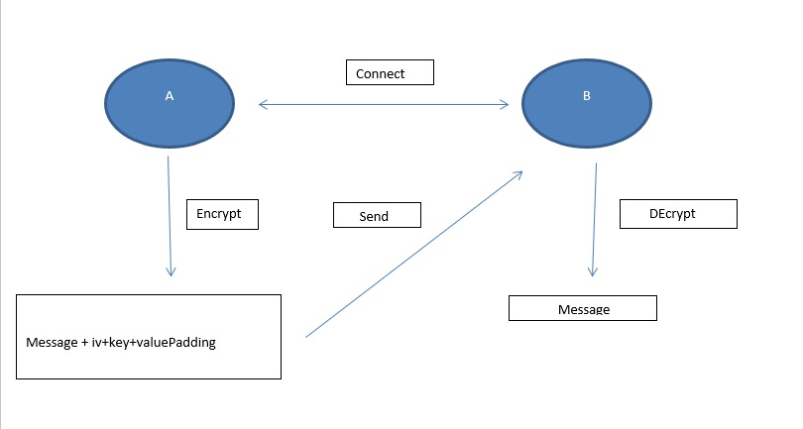
PROGRAM FLOW

Slide 3
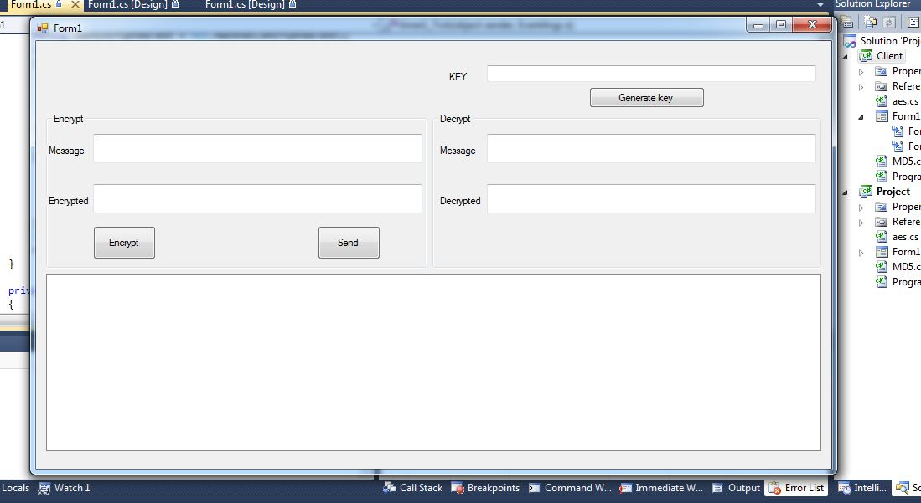
GIAO DIỆN

Slide 4
CHẠY THỬ ỨNG DỤNG

Slide 5
THANK FOR WATCHING AND LISTENING

